Slide 1
Adaptive reversible data hiding scheme based on difference division interpolation
Source: Expert Systems with Applications, Volume 254, November 2024
Authors: Hua Zhang, Huiying Sun, Fanli Meng
Speaker: FanYun Chen
Date: 2025/1/23
Notes:
基於差分插值的自適應可逆資料隱藏方案
瀋陽東北大學資訊科學與工程學院的學者
這篇論文提出了一種基於差分分割插值（DDI）的自適應可逆資料隱藏（RDH）方案，旨在改進插值基礎上的資料隱藏技術，主要解決現有方法中插值準確性和圖像紋理對演算法性能的影響。對比以往的插值方法可以帶來更好的嵌入率以及更高的圖像品質

Slide 2
Outline
Introduction
Related Works
Proposed scheme
Experimental Results
Conclusions

Slide 3
Introduction

Slide 4
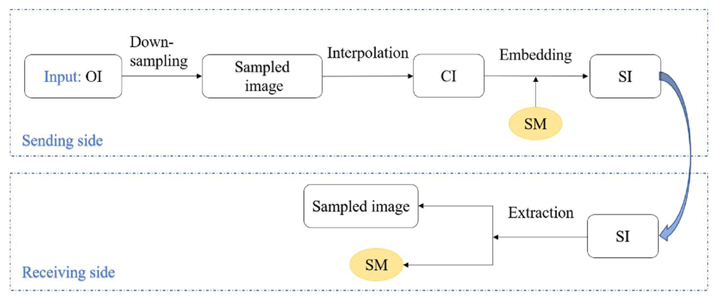
The interpolation-based RDH scheme
Steganographic Image
Original Image
Cover Image
Secret Message
Steganographic Image
Secret Message
Notes:
這是常見的基於插值方法的RDH模型
Ste gan o gra phic
Original Image經過下採樣後變成採樣圖片，在經過插植法產生Cover Image，然後將Secret Message嵌入Cover Image產生隱寫影像(Steganographic Image)
將Steganographic Image解碼就可以得到原始圖片及Secret Message
Down Sampling（降採樣） 的主要功能是將原始圖像中的像素分為 參考像素（Reference Pixels, RP） 和 非參考像素（Non-Reference Pixels, NRP），為插值預測和數據嵌入提供基礎。

Slide 5
Related Works

Slide 6
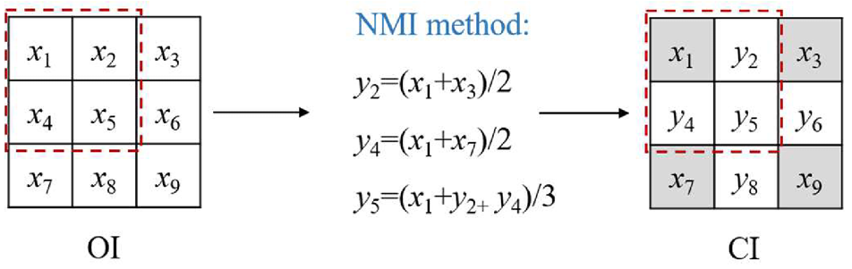
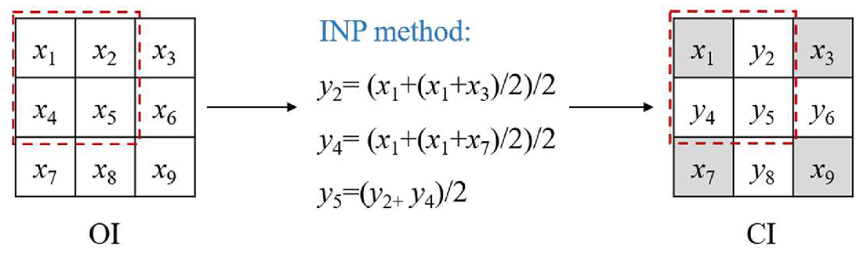

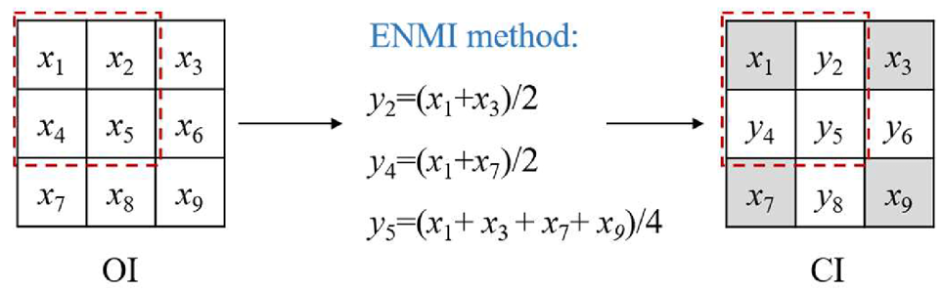
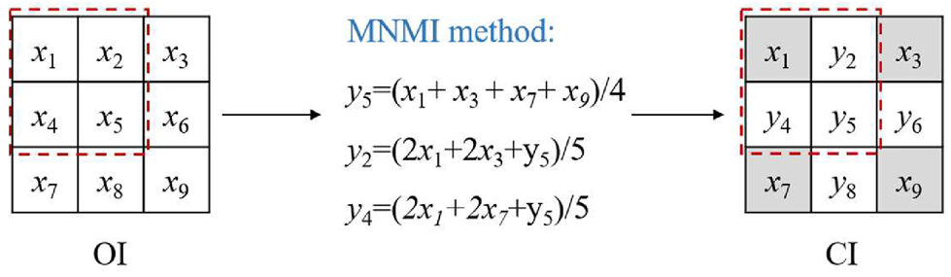


Classical interpolation methods
Notes:
下面將介紹幾種經典的插值方法。
首先，作者對輸入圖像進行採樣，並保持 2 × 2 塊的第一個像素值不變，稱為參考圖元。其他三個像素記錄為非參考圖元。
Lee 和 Huang （2012） 提出的 INP 方法仍然使用兩個最相鄰的參考圖元來預測水準和垂直的非參考圖元，但在計算過程中通過修改不同參考圖元的權重來改進 NMI 方法。
上面回顧的線性插值方法對複雜圖像的預測有局限性。 現有方法大多使用固定的分塊模式和嵌入位數，缺乏對不同圖像特徵和容量需求的自適應調整能力。可以看到現有方法對插值誤差的控制不足，因為都是取2*2的塊來做插值，特別是在圖像紋理複雜的情況下。

Slide 7
Proposed scheme

Slide 8
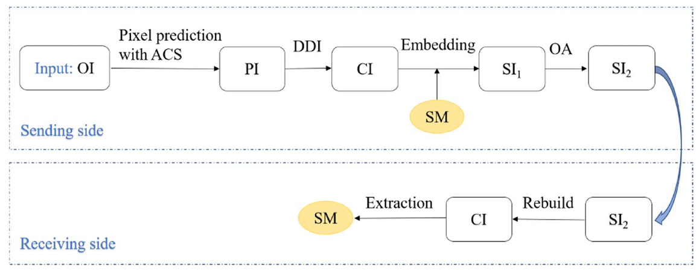
The proposed scheme based on DDI

Slide 9
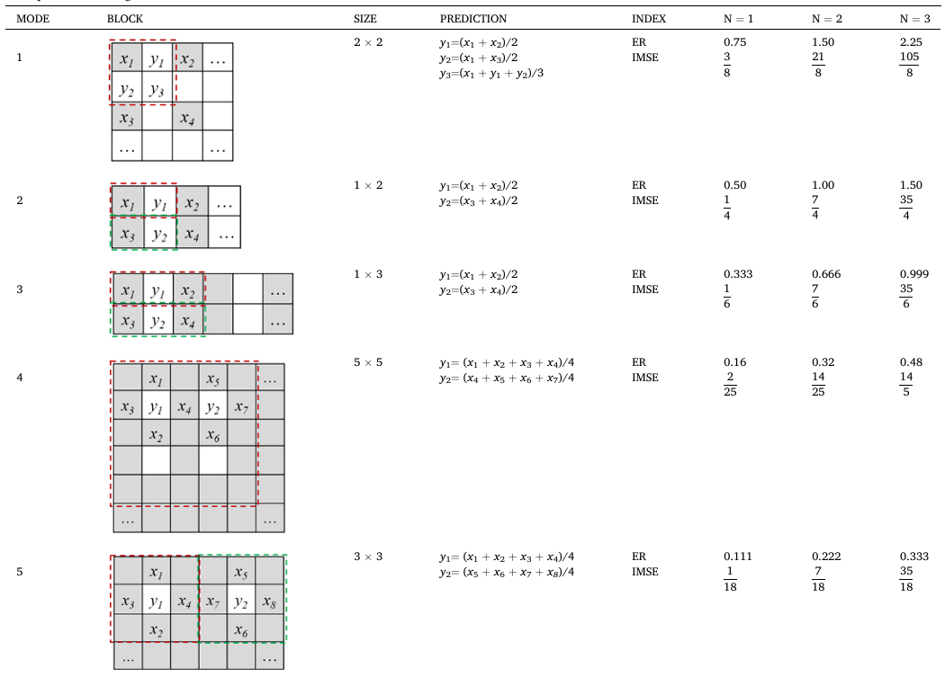
Adaptive Chunking Strategy (ACS)
Notes:
為什麼採用自適應分塊策略（ACS）
嵌入容量和圖像質量之間的權衡：嵌入容量越高，可能會導致隱藏圖像的視覺品質下降。插值誤差越低，圖像品質越高，但嵌入容量可能受到限制。自適應分塊策略（ACS）根據不同的嵌入需求自動選擇最佳分塊模式，平衡嵌入容量和插值誤差。
2×2 分塊模式提供最高的嵌入容量，適合需要大數據量嵌入的場景。
1×2 分塊模式比 2×2模式具有更低的插值誤差，同時嵌入容量也不過於犧牲。
1×3 分塊模式在嵌入容量和圖像品質之間提供更好的折衷。
5×5 分塊模式保持最高的圖像品質（最小失真），適合適合平滑區域等需要高保真度的場景。
3×3 分塊模式提供了較好的平衡，適合圖像紋理複雜度中等的區域。
自適應分塊策略（ACS）的應用場景也可以根據使用情況調整 需要嵌入大量數據（如軍事通信）時，優先選擇小分塊模式（如 2×2或 1×2）。
圖像品質比較重要（如醫療影像）時，選擇大分塊模式（如 5×5 或 3×3）。

Slide 10
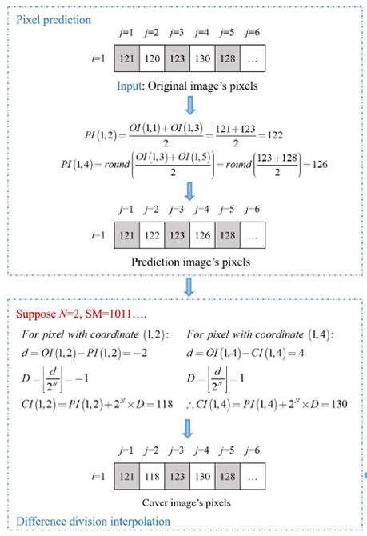


Difference Division Interpolation (DDI)
Notes:
再來我們經過自適應分塊之後，就要來進行DDI計算，我們這裡以1*3的塊做範例
N代表的是每個非參考像素所能嵌入的位數（Bits），N 決定了每個非參考像素在插值後的精確度以及其可嵌入信息的範圍。較大的N意味著更高的嵌入容量，但可能會降低嵌入圖像的視覺質量。
DN 是差分分割值，與嵌入容量（N 表示每個非參考像素可嵌入的位數）相關，是通過將差值 d 根據 2^N 的分區來計算的。
2^N：嵌入容量相關參數，決定調整步長。
掩蓋圖像（CI）是一個經過處理的中間圖像，其像素值基於原始圖像（OI）和插值結果生成。它既保留了原始圖像的主要結構信息，又為嵌入秘密信息提供了空間。
掩蓋圖像的功能：
1.數據嵌入的基礎：掩蓋圖像是秘密信息嵌入的直接載體。非參考像素的值基於掩蓋圖像進行調整，嵌入秘密信息
2.降低失真：通過插值生成的掩蓋圖像，與原始圖像的結構相似，可以最大限度地降低嵌入過程中的圖像失真。
3.支持可逆性：掩蓋圖像保留了插值結果和差分調整值 DNDNDN，在提取秘密信息時能準確恢復原始圖像。
4.插值誤差控制：掩蓋圖像將插值誤差限制在一定範圍內，避免嵌入數據過程中出現過大的像素偏差。

Slide 11
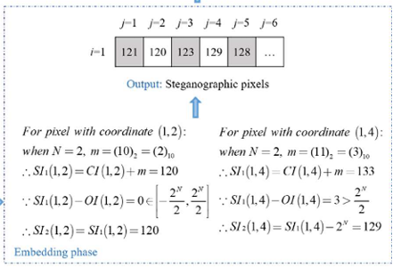
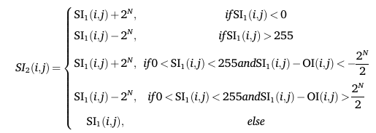
Out-of-Bounds Adjustment (OA)
Notes:
掩蓋圖像的功能：
1.數據嵌入的基礎：掩蓋圖像是秘密信息嵌入的直接載體。非參考像素的值基於掩蓋圖像進行調整，嵌入秘密信息
2.降低失真：通過插值生成的掩蓋圖像，與原始圖像的結構相似，可以最大限度地降低嵌入過程中的圖像失真。
3.支持可逆性：掩蓋圖像保留了插值結果和差分調整值 DNDNDN，在提取秘密信息時能準確恢復原始圖像。
4.插值誤差控制：掩蓋圖像將插值誤差限制在一定範圍內，避免嵌入數據過程中出現過大的像素偏差。
接下來我們要將秘密信息藏入掩蓋圖像中
數據嵌入： 將分割後的數據嵌入非參考像素，其中m是秘密信息的十進制值（如 10_2=2）。
越界調整（Out-of-Bounds Adjustment, OA）目的：解決臨時隱藏像素溢出或下溢問題，並最小化失真。
可以看到上面兩個式子在解決溢出或下溢問題，中間兩個在處理像素雖然沒有溢出或下溢，但是跟原圖像素誤差太大，要最小化失真
將秘密訊息全部都嵌入掩蓋圖像中，就完成了隱寫圖像

Slide 12
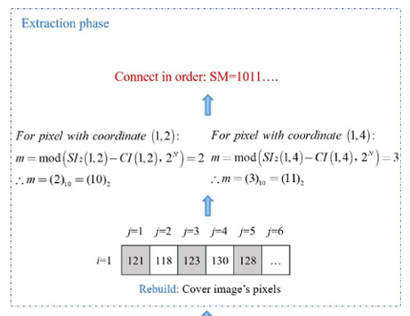
Data extraction
Notes:
取出秘密訊息 目的：從隱藏圖像中提取秘密信息並重建原始圖像。
可以根據上面的公式還原秘密訊息：隱寫圖像像素減掉掩蓋圖像的像素後跟2^N取mod

Slide 13
Experimental Results

Slide 14
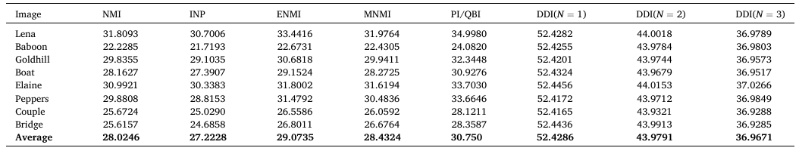
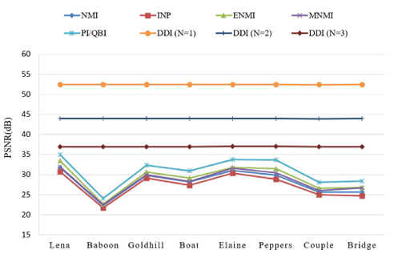


PSNR comparison with classic methods
Notes:
從Data set(USC-SIPI)隨機選擇八個大小為 512 ×512 的不同紋理的 8 位灰度圖像，並且程式隨機生成一組二進位字串作為測試 SM。ER 用於評估演算法的負載能力。PSNR 和 SSIM 用於客觀評估圖像品質。
與經典方法的PSNR比較
PSNR（峰值信噪比，Peak VUSignal-to-Noise Ratio）像素差異，對視覺品質不敏感

Slide 15
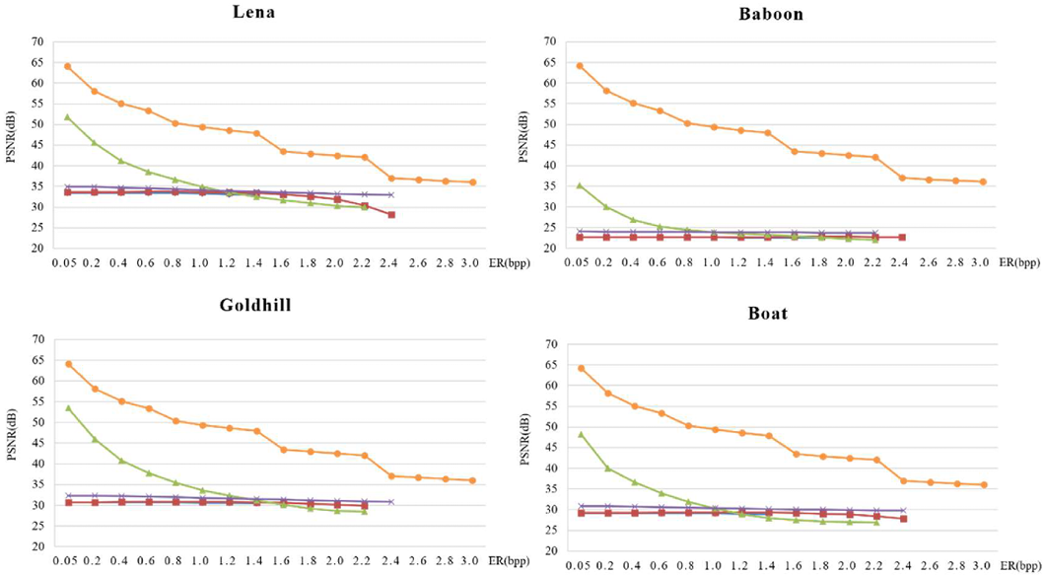

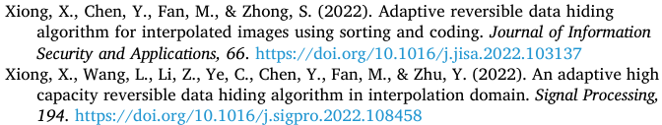
PSNR comparison with SOTA methods
Notes:
SOTA state-of-the-art
與最新的方法的PSNR比較

Slide 16
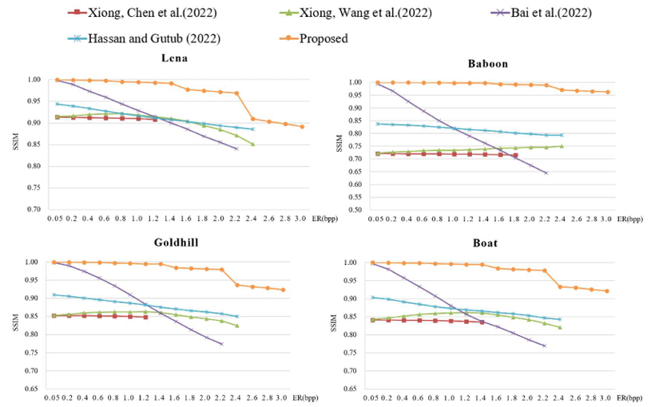
SSIM comparison with SOTA methods
Notes:
SOTA state-of-the-art
與最新的方法的SSIM比較
SSIM（結構相似性，Structural Similarity）基於人眼會擷取影像中結構化資訊的假設，比PSNR更符合人眼視覺感知。

Slide 17
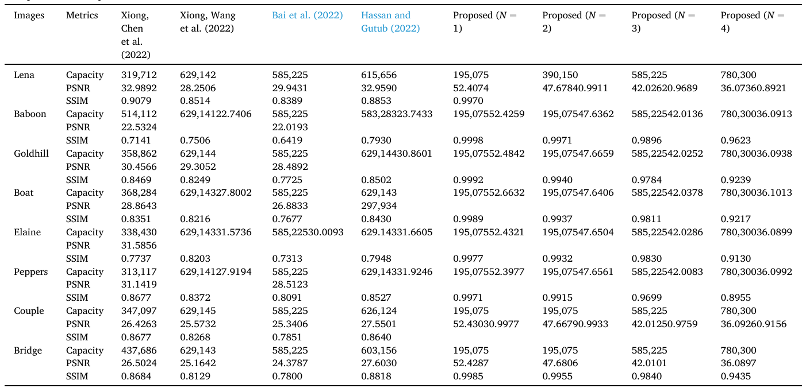
Comparison of the performance
0.9911
0.9689
0.8921
22.7406
23.7433
52.4259
47.6362
42.0136
36.0913
30.8601
52.4842
47.6659
42.0252
36.0938
27.8002
52.6632
47.6406
42.0378
36.1013
31.5736
30.0093
31.6605
52.4321
47.6504
42.0286
36.0899
27.9194
31.9246
52.3977
47.6561
42.0083
36.0992
0.9977
0.9933
0.9759
0.9156
Notes:
整體表現：包含capacity藏量、PSNR、SSIM
可以看到我們的方法在N=1時雖然藏量不高，但是PSNR與SSIM的表現非常高
而N=1時雖然PSNR與SSIM的表現沒有N=1時這麼高，但是也比其他方法高，並且藏量可以大幅領先其他方法

Slide 18
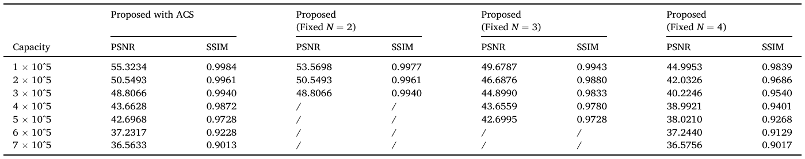
Performance with and without ACS
Notes:
這是固定容量下有沒有使用自適應分塊策略（Adaptive Chunking Strategy, ACS）的PSNR與SSIM比較
如果全部都固定使用N=2，那麼遇到秘密訊息過大就不能使用
如果全部都固定使用N=4，雖然不怕秘密訊息過大，但是在秘密訊息較小時，PSNR與SSIM的表現就沒有這麼好

Slide 19
Conclusion

Slide 20
Conclusions
The Cover Image generated by DDI has high precision and significantly reduces interpolation errors.
ACS is proposed to dynamically select the block mode according to the embedding capacity.
OA is used to solve the problem of pixel value overflow or underflow and minimize distortion.
Notes:
利用 差分分割插值（Difference Division Interpolation, DDI），生成的掩蓋圖像（Cover Image, CI）具有高精度，顯著降低插值誤差。
自適應分塊策略（Adaptive Chunking Strategy, ACS）：能根據嵌入容量動態選擇分塊模式與嵌入位數，均衡嵌入容量與圖像質量。
越界調整（Out-of-Bounds Adjustment, OA）：解決像素值溢出或下溢問題，最小化失真。
該論文提出了一種基於差分分割插值的自適應可逆數據隱藏方案，顯示了在嵌入容量與視覺質量間平衡的強大潛力。未來工作應聚焦於提升方法的自適應性、多媒體支持能力以及安全性，以滿足更廣泛的應用需求。

